Slide 1

소상공인 지원을 위한 상권분석 빅데이터 경진대회
PART 1
층별 효용 비율과 업종에 따른 층수 추천 서비스
팀 명 : 중앙대 ARENA

Slide 2
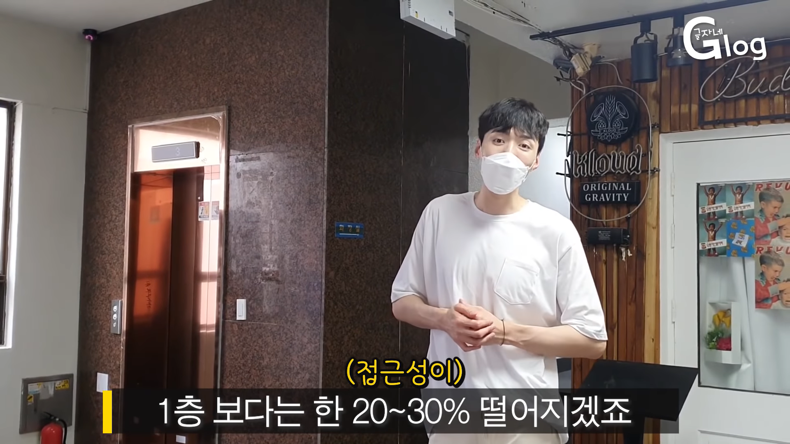
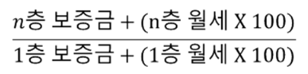
[자료 中]
1. 아이디어 소개
창업을 위해 가게를 입점할 때 접근성을 고려하여 몇 층에 들어서야 하는 지 고민하는 경우가 많다. [자료 : (창업을 위해 몇 층에 가게를 입점할지 고민) https://youtu.be/Kha4jwQAI-I]
따라서 소상공인들에게 특정 층을 선택했을 때 접근성에 비해 가성비가 뛰어난 지 정보를 제공해주는 서비스 아이디어를 제시한다.
본 아이디어는 층별 가성비를 수치로 보여줄 수 있는 층별 효용 비율을 사용하며, 이를 통해 업종별 층수를 추천해주는 서비스이다.
Figure 1 : 층별 효용 비율 계산식
“업종에 따라서 층별 가성비를 비교하고, 적절한 층수를 추천해주는 서비스”
업종 선택
층별 효용 비율 계산
가성비 추출 및 층수 추천

Slide 3
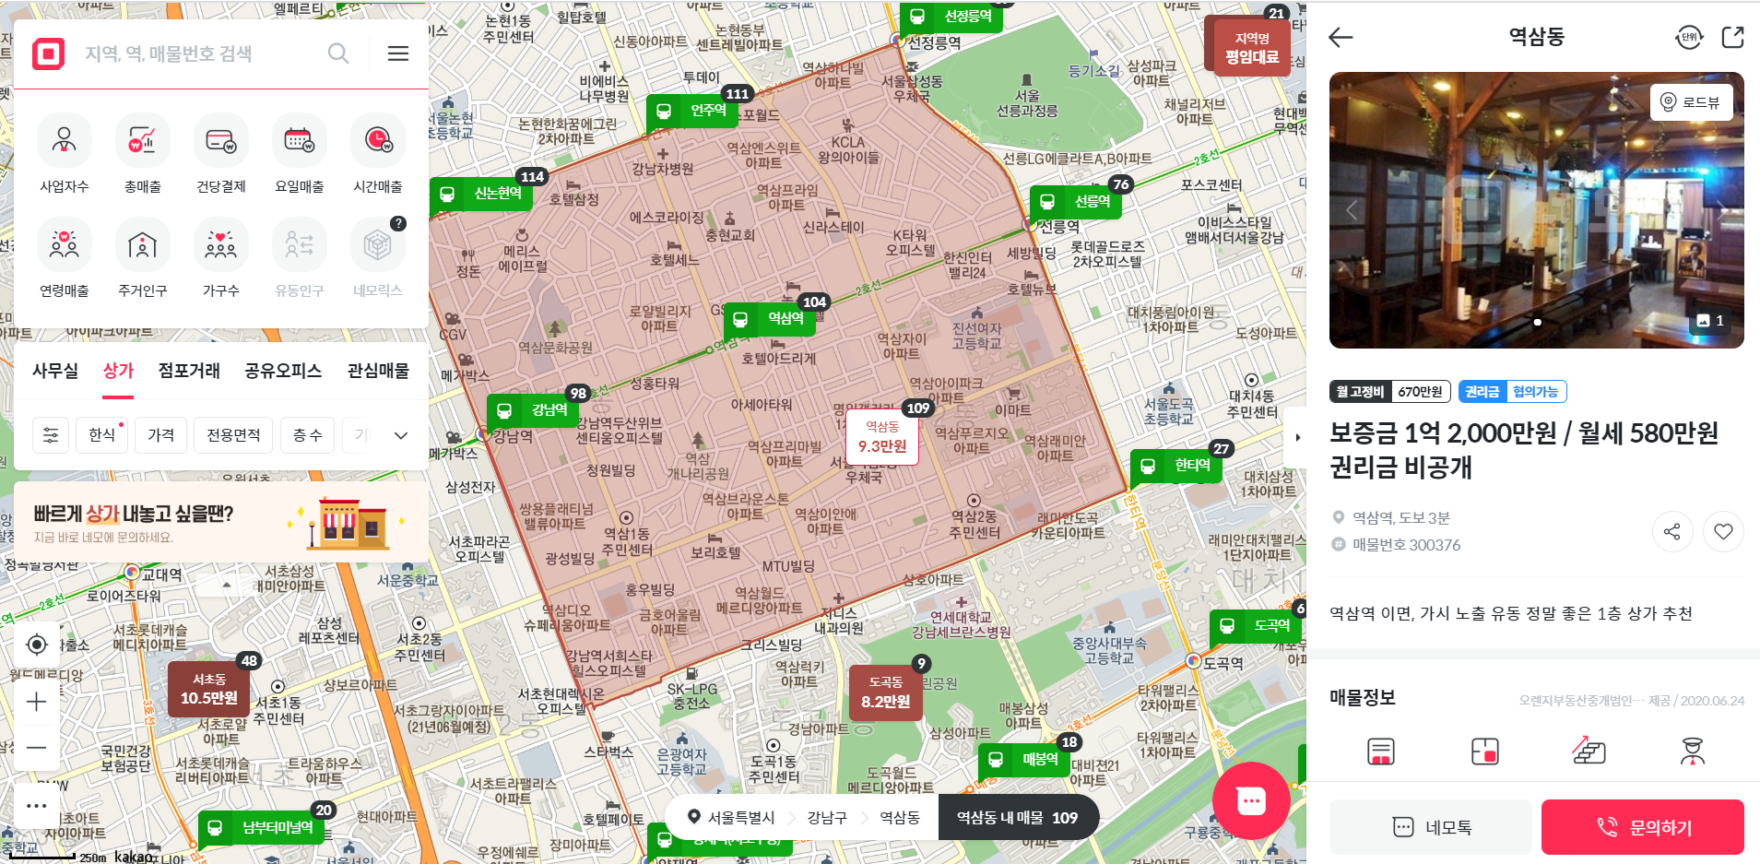
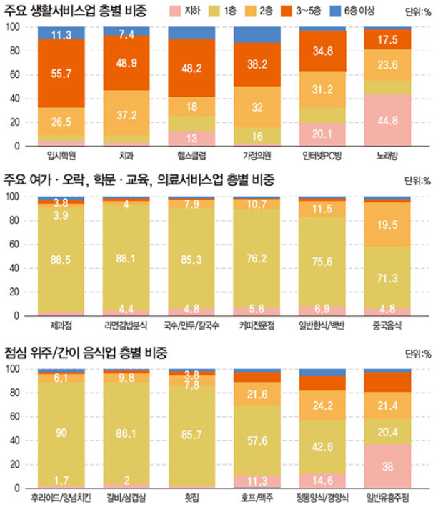
2. 사용 데이터
Ⅰ. n층들의 보증금과 월세 데이터 (1층 포함)
Ⅱ. 업종별 주요 입정 층수
네모 (상업용 부동산 상권사이트) : 보증금과 월세
우리 마을 가게 상권분석 사이트 : 지역별로 층별 임대료에 대한 자료
KOSIS : 지역별 층별 효용 비율 자료
층별 입점 업종에 대한 통계 수치
: 업종별로 주로 어느 층에 입점하는지 알 수 있다.
https://www.nemoapp.kr/Search?ArticleType=1&PageIndex=0&StoreTrade=false&MarketPriceType=MonthlyRent&SWLng=126.98363103704847&SWLat=37.470606860505335&NELng=127.12262984610784&NELat=37.52489304050217&Zoom=14&mode=1&category=1&list=true&articleId=&utm_source=Google&utm_medium=social&utm_campaign=%EC%83%81%EA%B6%8C%EB%B6%84%EC%84%9D&utm_content=%EC%84%9C%EC%9A%B8&utm_term=%EC%83%81%EA%B6%8C
https://golmok.seoul.go.kr/dataStudio.do
http://kosis.kr/statHtml/statHtml.do?orgId=408&tblId=DT_40801_N2204_03&vw_cd=MT_ZTITLE&list_id=I2_5_1_2_1&seqNo=&lang_mode=ko&language=kor&obj_var_id=&itm_id=&conn_path=MT_ZTITLE
상세내용
https://www.mk.co.kr/news/culture/view/2018/08/536159/

Slide 4
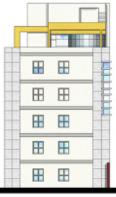

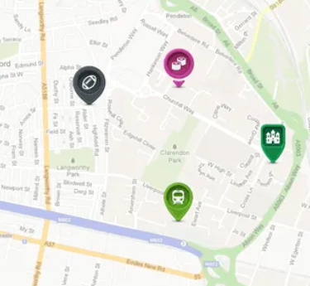
3. 분석 방법
업종별 평균 층별 효용 비율 분류
업종별 평균 층별 효용 비율 계산
업종별로 1층부터 n층까지 몇 퍼센트 비율로 분포해 있는지 조사하여 층별 평균 층별효용비율을 계산한다.
업종별로 평균 효용비율을 분류한다
업종: 한식업
지역: 강남구
평균 층별 효용 비율
남선건물 2층 추천
호영건물 3층 추천
동덕건물 1층 추천
명진건물 지하1층 비추천
도출한 층별 효용 비율과
평균 층별 효용 비율 비교
특정 지역 건물의 층별 효용 비율 도출
평균 층별 효용비율과 도출한 층별 효용 비율을 비교 · 분석한 결과에 따라 추천하는 층수와 추천하지 않는 층수를 분류한다.
사용자에게 분류한 특정지역의
추천 층수 정보를 제공
사용자가 지정한 특정지역에서의 건물들의 층별 효용비율들을 뽑아낸다.

Slide 5
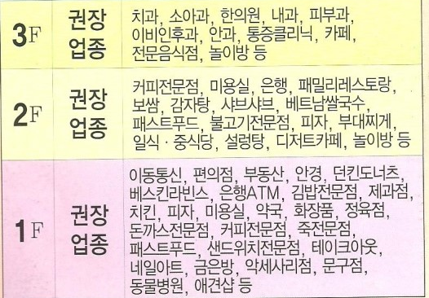

4. 본 아이디어의 의의
위 연구내용은 층별효용비율을 매장 및 상권의 특성 분석과 동향전망의 기초자료로 그 활용 범위를 확장한 연구이다.
이는 본 아이디어에 차별적 의의를 부여해준다.
기존의 임대료에 초점을 둔 층별 효용 비율 연구와 달리 본 아이디어는 층별 효용 비율이 상권 특성 및 동향 전망 등의 기초자료로 활용할 수 있는 가능성을 확인했다는 점에서 실무적 의의가 있다.
위 그림과 같이 층별로 권장 업종을 추천해주는 현재 자료들은 대부분 층별 효용 비율을 고려하지 않는다.
이와 다르게 본 아이디어는 서울시 상권 건물들을 분석해 층별 효용 비율을 계산하여, 소상공인에게 업종에 따라 상권 지역에 있는 건물의 층수를 추천한다.
상세내용 : https://blog.naver.com/jumpo119/220580449320
기존의 층별 효용 비율은 임대료에 초점을 둔 한계점이 있었다면,
본 아이디어는 층별효용비율과 업종에 따라 층별 추천해주는 서비스로, 층별 효용 비율을
보다 넓은 범위에서 사용했다는 점에서 기존의 한계를 극복하고 실용성 있게 접근하였다.
왜 층별 효용 비율이 중요한가

Slide 6

5. 결론
업종: 한식업
지역: 강남구
업종: 한식업
지역: 강남구
검색한 업종의 평균 층별효용비율을 도출하고, 이를 기준으로 검색한 지역 주변의 상권 건물들의 층별 효용비율을 분류, 분류한 값을 토대로 사용자들에게 정보제공
남선건물 2층 추천
호영건물 3층 추천
동덕건물 1층 추천
명진건물 지하1층 비추천
본 아이디어는 업종과 특정 지역을 입력하면, 그 업종에 맞는 평균 층별 효용 비율을 기준으로 지역에서의 추천/비추천 건물의 층수를 분류해 관련 정보를 제공하는 서비스이다.
층별 효용 비율을 단순히 임대료에 초점을 둔 기존에서 뛰어넘어 층별 효용비율과 업종을 이용하여 분석해 소상공인들에게 실질적으로 도움이 되는 정보를 제공해 줄 수 있을 것이다. 특히 층별효용비율이 상권 특성 및 동향 전망 등 기초자료로 활용할 수 있기에 소상공인들에게 유의미한 정보를 제공해 줄 수 있을 것이다.
소상공인들이 현재 어디에 몇 층에 가게를 차릴지, 가성비적으로 몇 층이 적절할지에 대한 고민을 많이 하고 있을 것이다. 본 아이디어는 이런 고민들을 가진 소상공인들한테 실질적으로 도움이 되는 유의미한 데이터를 제공해 줄 수 있을 것이라 확신한다.

Slide 7
소상공인 지원을 위한 상권분석 빅데이터 경진대회
PART 2
유동 데이터 기반 시계열 분석을
통한 입점 지역 추천 시스템
팀 명 : 중앙대 ARENA

Slide 8
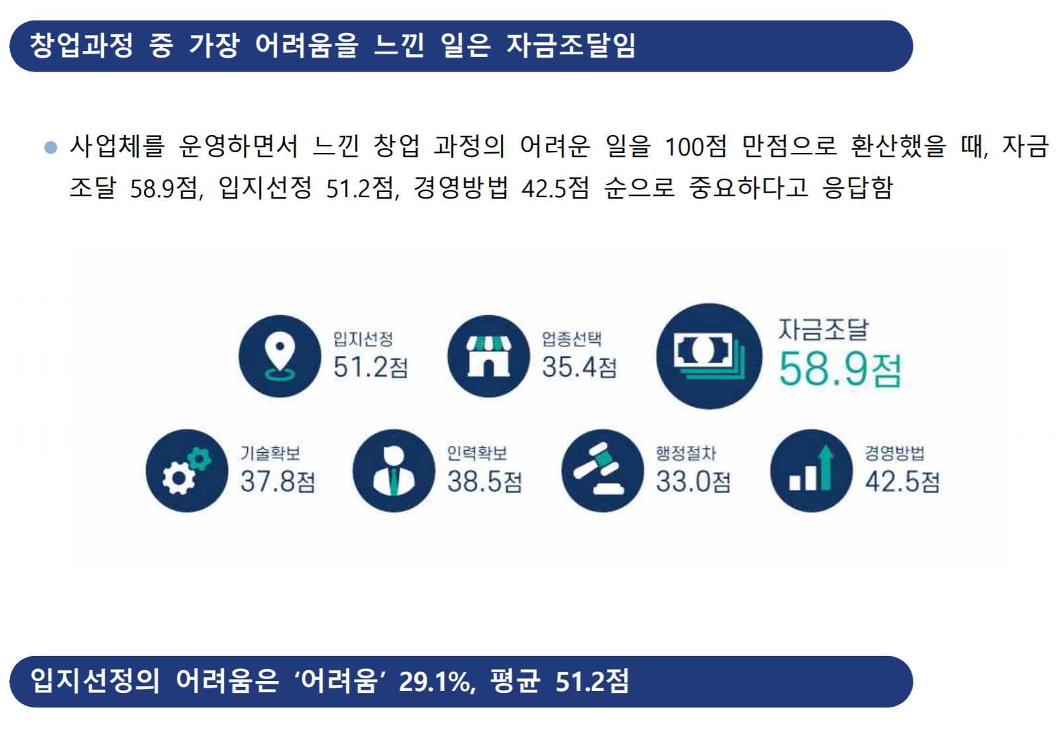
아이디어 소개
창업을 할 때에는 ‘어떤 업종’인가도 중요하지만, ‘어떤 위치’인가도 매우 중요하다. 실제로 2018년 소상공인 실태조사에서 ‘입지 선정’이 창업과정에서의 어려움 2위를 차지하였을 정도로 소상공인들은 ‘입지 선정’을 중요하게 여기고, 동시에 이에 대해 어려움을 겪는다.
따라서 소상공인들의 이러한 고민 해결에 도움을 주기 위하여 우리 팀은 입점 지역을 추천하는 서비스를 고안하였다.
자금 조달과 비슷한 수치의 입지 선정 문제

Slide 9


아이디어 소개
매출액 결정
요인의 분석
결정 요인을 바탕으로
점포 입지 유형 분석
창업자들의 상황을
고려한 입점 지역 추천

Slide 10
사용 데이터
매출액
유동 인구 수
상존 인구 수
점포 이력
업종별
입점 위치/
주변 환경
임대료

Slide 11
분석 방법
다중 회귀 분석 모델을 이용해 업종에 따른 매출액 결정 요인의 분석
시계열 데이터 분석과 K-평균 군집 분석을 이용해 매출액 결정 요인을 바탕으로 상권의 유동성을 고려한 새로운 점포 입지 유형을 분류
새롭게 분류한 점포 입지 유형을 바탕으로 업종, 창업자별 상황(예산액 등) 등을 고려하여 최적의 입지를 선정하여 추천
이때, 창업자들의 입점 지역 선택에 편리성을 더해주기 위하여 층별 효용을 고려한 층수 추천도 함께 제공

Slide 12
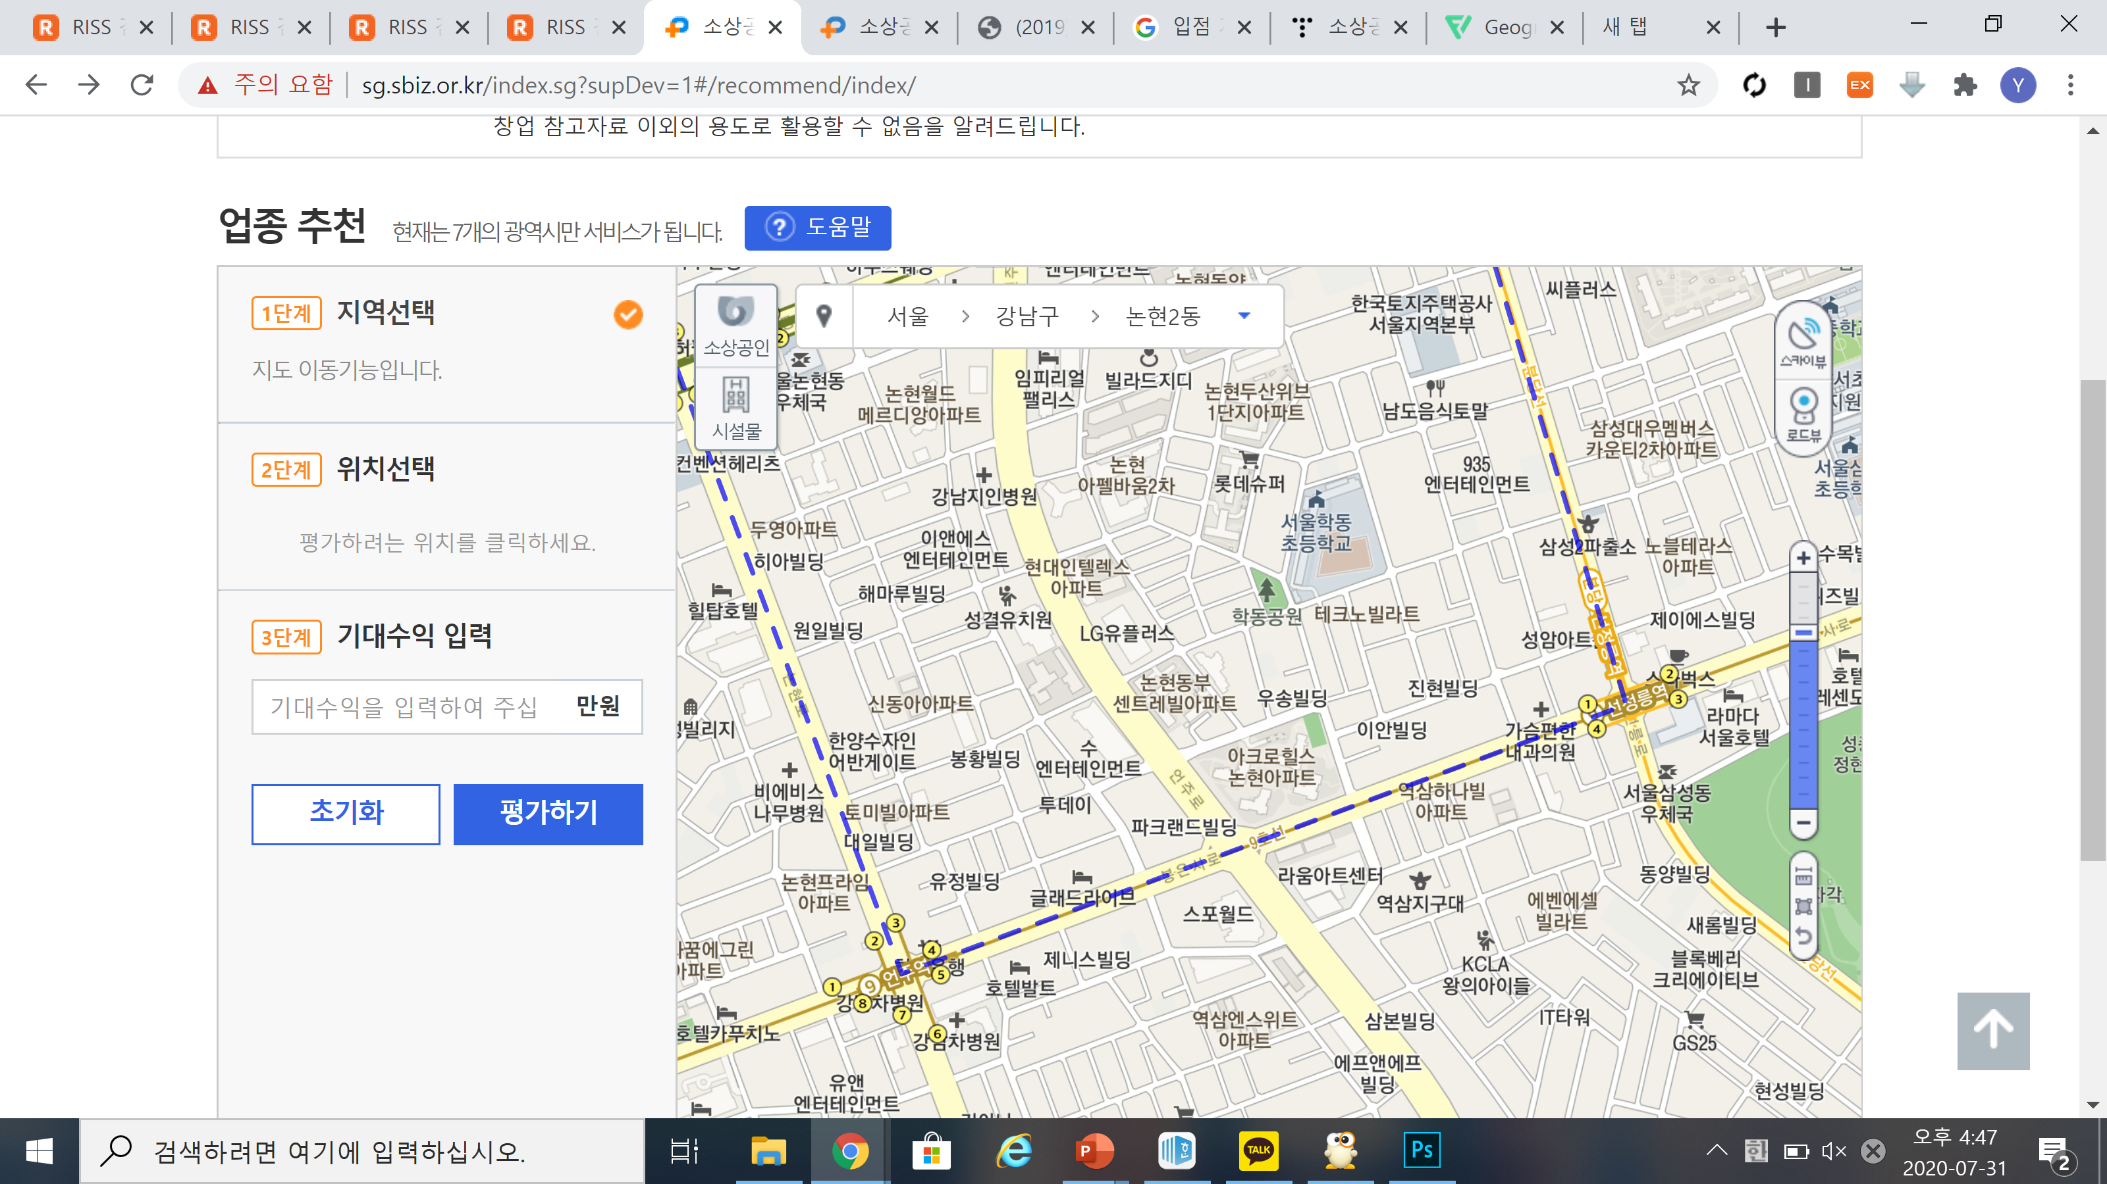
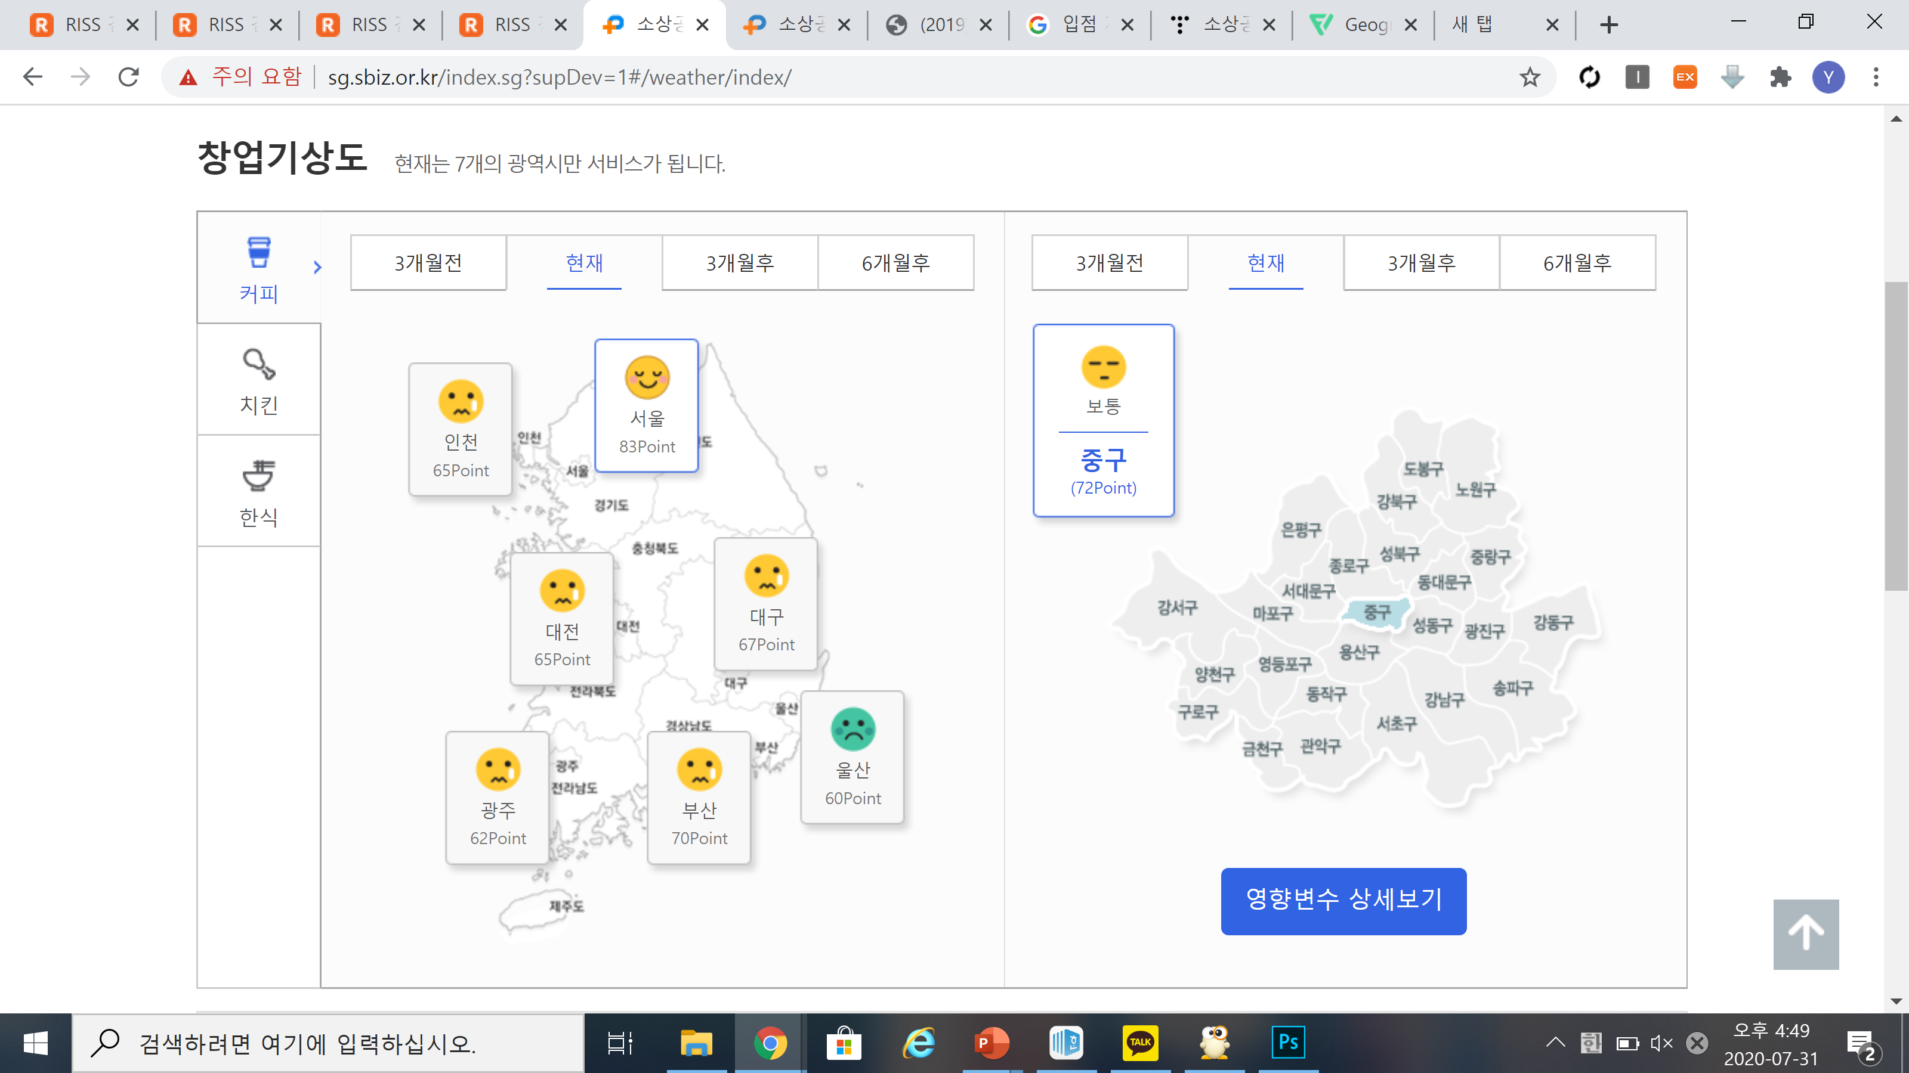
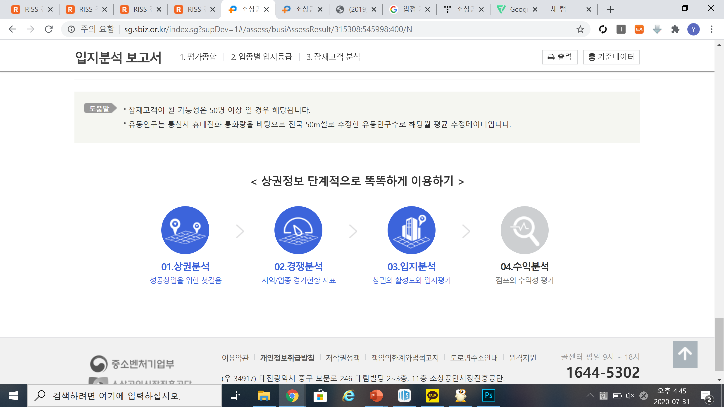
기존의 한계 극복 – 기존 서비스
소비자가 직접 지역과 업종을 선택
거래 건수를 통해 경쟁관계 분석/
주거인구나 유동인구, 매출 분석등을
통해 입지 분석
지역 위치와 기대 수익에
따른 업종 추천
창업 기상도
=>지역에 따라 업종을 추천해주는 방식에서 사용자의 업종에 따라 지역을 추천해주는 방식으로의 변화로 소상공인에게 좀 더 도움이 되도록 한다. 더불어 단순히 지역을 추천해주는 것이 아니라 층수까지도 고려하여 추천해줄 수 있도록 한다.
이미지 출처 :
http://sg.sbiz.or.kr/main.sg#/main

Slide 13
기존의 한계 극복 – 기존 연구
심규열, 이덕형, 청목출판사, “부동산마케팅과 입지이론 및 실제” 에 따르면 점포 입지 유형은 경험적 관찰 결과를 통해 집심형 점포, 집재형 점포, 산재형 점포로 나뉜다.
이러한 점포 입지 유형과 관련하여 통합도와 유동 인구수를 기반으로 새로운 점포 유형을 나눈 연구 결과가 존재한다. [김세환. "공간구문적 특성과 유동인구에 따른 점포 유형의 군집분석." 국내석사학위논문 단국대학교 부동산·건설대학원, 2019. 경기도]
-> 단 해당 연구는 서울의 일부 지역만을 대상으로 진행되어 범위가 좁으며, 유동성을 고려한 시계열 분석이 진행되지 않았다.
=>이러한 점을 보완하여, 점포 유형을 새로이 분류할 때 상권의 유동성을 고려하여
시계열 분석을 포함하도록 하였다.

Slide 14
결론
현재 매출액/ 유동 인구수/ 성장 가능성/ 업종 특성 등을 복합적으로 고려하여 점포 입지 유형을 새롭게 고안, 그를 바탕으로 창업자들의 현 상태에 따른 적절한 입점 지역을 추천해줄 수 있도록 한다.
현 서비스들은 지역, 기대 수익, 현 창업자들의 현 상태에 따른 업종을 추천해주는 방식이나 그를 역으로 뒤집은 서비스를 제공한다는 점에서 창업자들에게 선택의 폭을 넓혀주고, 기존의 서비스와 차별성을 둔다.
단순한 입점 지역 추천에서 더 나아가 층별 효용을 고려한 층수 역시 추천해주어 소상공인들의 고민 역시 덜어줄 수 있게 한다.

